Slide 1
SAP ABAP Cloud
17/04/2024 – Jonathan Vieu

Slide 2
Explication de l’ABAP Cloud
Prérequis
Application chez Toray

Slide 3
Explication de l’ABAP Cloud

Slide 4
Explication de l’ABAP Cloud
Développement dans le cloud : ABAP Cloud permet aux développeurs de créer et de déployer des applications directement dans le cloud, ce qui signifie qu'ils n'ont pas besoin d'installer et de configurer un environnement de développement localement. Cela facilite la collaboration entre les membres de l'équipe de développement et offre une flexibilité accrue pour travailler à partir de différents emplacements.

Slide 5
Explication de l’ABAP Cloud
Intégration native avec SAP Business Technology Platform : ABAP Cloud est étroitement intégré avec SAP BTP, ce qui permet une intégration transparente avec d'autres services cloud et applications SAP disponibles sur la plate-forme. Cela facilite le développement d'applications qui exploitent les fonctionnalités et les services offerts par SAP BTP.

Slide 6
Explication de l’ABAP Cloud
Innovation rapide : ABAP Cloud est conçu pour faciliter le développement et le déploiement rapides d'applications. Les développeurs peuvent utiliser des fonctionnalités modernes telles que les services de gestion des données, les API RESTful et les services de machine learning disponibles dans SAP BTP pour créer des applications innovantes plus rapidement.

Slide 7
Explication de l’ABAP Cloud
Évolutivité et Flexibilité : En développant des applications dans le cloud, les entreprises bénéficient de l'évolutivité et de la flexibilité offertes par l'infrastructure cloud. Ils peuvent facilement ajuster les ressources de calcul et de stockage en fonction des besoins de leurs applications, ce qui permet une utilisation plus efficace des ressources et une gestion plus efficace des pics de charge.

Slide 8
Explication de l’ABAP Cloud
Gestion simplifiée : ABAP Cloud simplifie la gestion des applications en éliminant la nécessité pour les entreprises de gérer leurs propres serveurs et infrastructures. Cela permet aux entreprises de se concentrer sur le développement de leurs applications sans se soucier de la gestion de l'infrastructure sous-jacente.

Slide 9
Explication de l’ABAP Cloud
En résumé, l'utilisation d'ABAP Cloud offre aux développeurs et aux entreprises une solution plus moderne, flexible et agile pour le développement et le déploiement d'applications, ce qui leur permet de rester compétitifs dans un environnement commercial en constante évolution.

Slide 10
Prérequis

Slide 11
Prérequis
Accès à SAP Business Technology Platform (BTP) : Pour développer et déployer des applications ABAP Cloud, vous avez besoin d'un accès à SAP BTP, qui est la plate-forme cloud de SAP. Cela nécessite généralement de souscrire à un abonnement ou d'avoir un accès fourni par votre entreprise.

Slide 12
Prérequis
Connaissance d'ABAP : Bien que ABAP Cloud propose des fonctionnalités modernes et des outils de développement dans le cloud, une connaissance préalable du langage de programmation ABAP est nécessaire pour développer des applications avec succès.

Slide 13
Prérequis
Formation sur les outils ABAP Cloud : Les développeurs doivent être formés sur les outils spécifiques fournis par SAP pour le développement d'applications ABAP Cloud, tels que l’ADT (ABAP Development Tools for Eclipse) ou SAP Business Application Studio. Ces outils sont utilisés pour la conception, le développement, le débogage et le déploiement des applications.

Slide 14
Prérequis
Compte de développement dans SAP Business Technology Platform : Il est souvent nécessaire de créer un compte de développement dans SAP Business Technology Platform (anciennement SAP Cloud Platform) pour accéder aux outils de développement et aux services cloud nécessaires pour développer des applications ABAP Cloud.

Slide 15
Prérequis
Connexion à SAP S/4HANA Cloud : Si vous prévoyez d'intégrer des applications ABAP Cloud avec SAP S/4HANA Cloud, vous aurez besoin d'une connexion à SAP S/4HANA Cloud pour accéder aux données et services nécessaires.

Slide 16
Prérequis
Accès aux services cloud supplémentaires : En fonction des besoins de votre application, vous pourriez avoir besoin d'accéder à des services cloud supplémentaires fournis par SAP Cloud Platform, tels que les services de base de données, les services d'intégration, les services de machine learning, etc.

Slide 17
Prérequis
Maitrise des CDS : Les CDS sont une partie essentielle du développement d'applications dans le contexte d'ABAP Cloud, car ils permettent de définir la structure des données et les relations entre les objets de données.

Slide 18
Application chez Toray

Slide 19
Application chez Toray
La mise en place d’ABAP Cloud chez TORAY est, en théorie, réalisable. En revanche, cela ne couvre pas l’intégralité des besoins (ou du moins, cela ne correspond pas au design de la solution qui a été validée). Nous le verrons à travers les slides suivants.

Slide 20
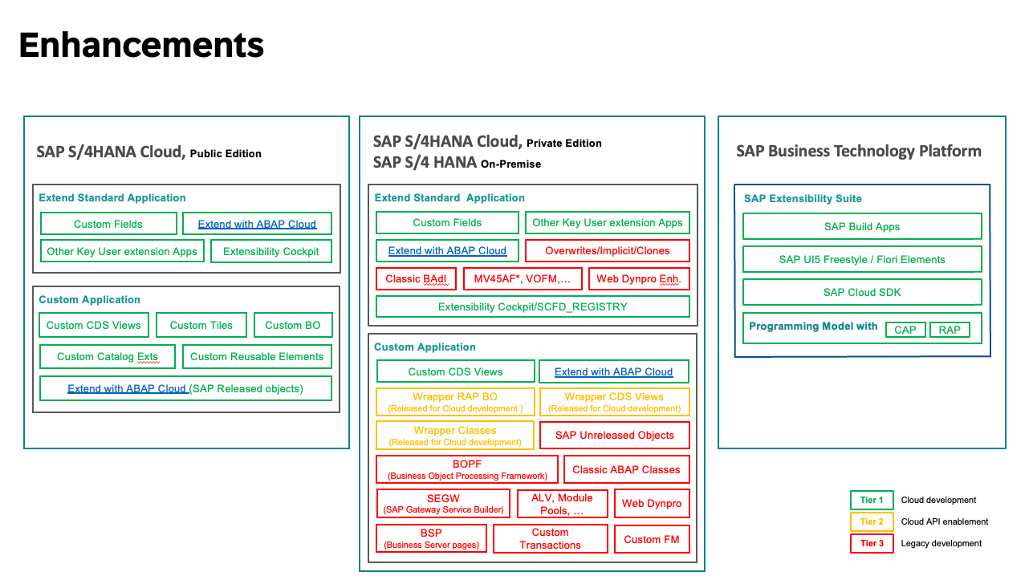
Application chez Toray

Slide 21
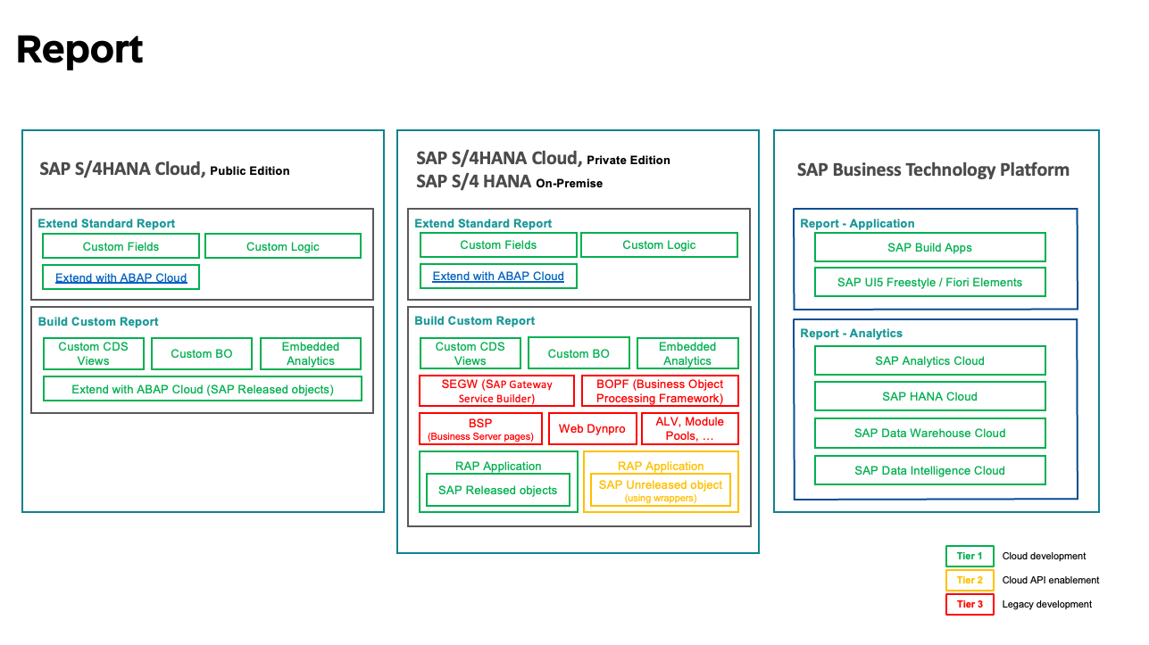
Application chez Toray

Slide 22
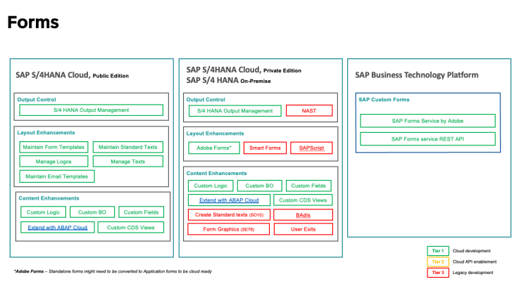
Application chez Toray

Slide 23
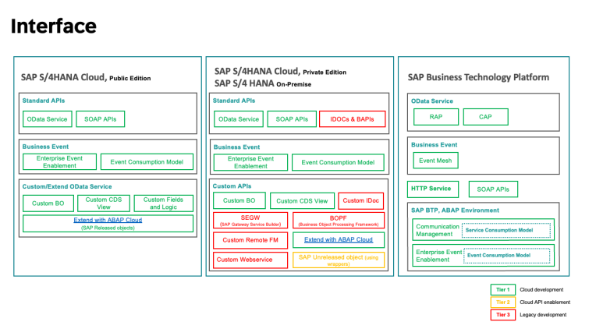
Application chez Toray

Slide 24
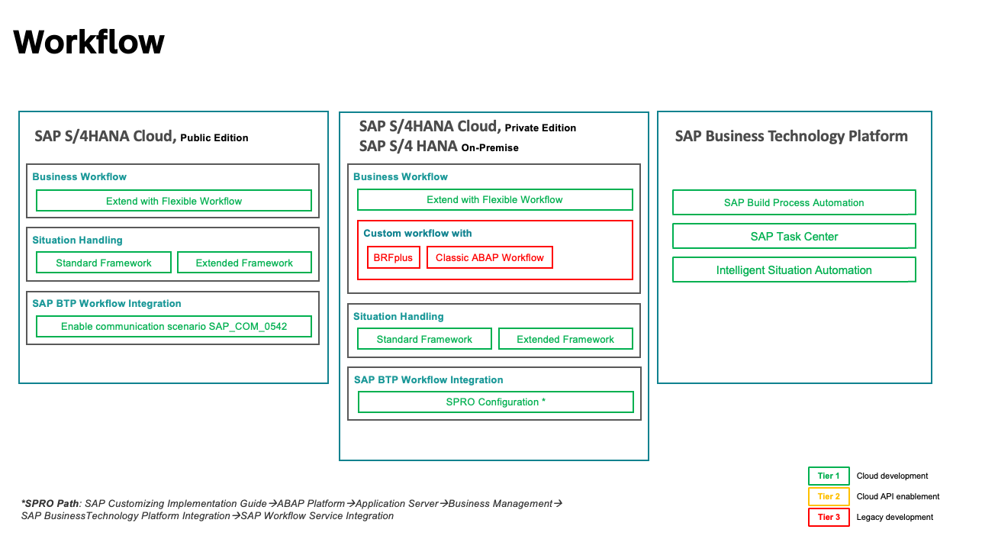
Application chez Toray

Slide 25
Exemple

Slide 26
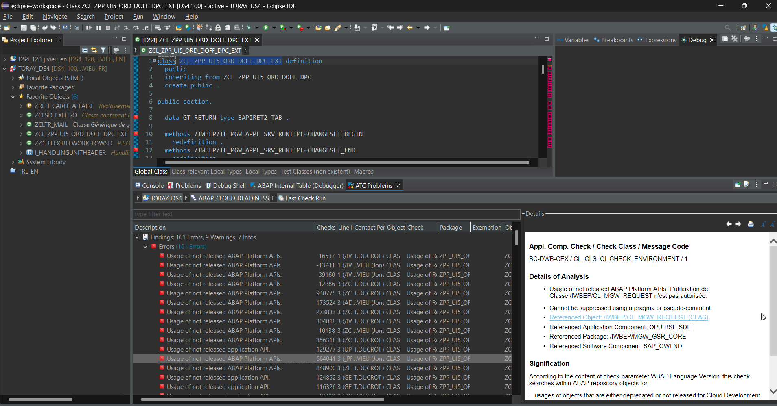
Exercice

Slide 27
Annexes

Slide 28
Liens utiles
https://community.sap.com/t5/technology-blogs-by-members/sap-cloud-integration-move-away-from-those-idoc-messages/ba-p/13558827
https://learning.sap.com/learning-journeys/practicing-clean-core-extensibility-for-sap-s-4hana-cloud/evaluating-the-need-for-extensions_aaae6788-b141-45d3-9d3b-3ead49dba796?userlogin=true
https://learning.sap.com/learning-journeys/practicing-clean-core-extensibility-for-sap-s-4hana-cloud/explaining-extensibility-model-best-practices_e290f382-800e-40ef-a203-85a13115f487

